Slide 1
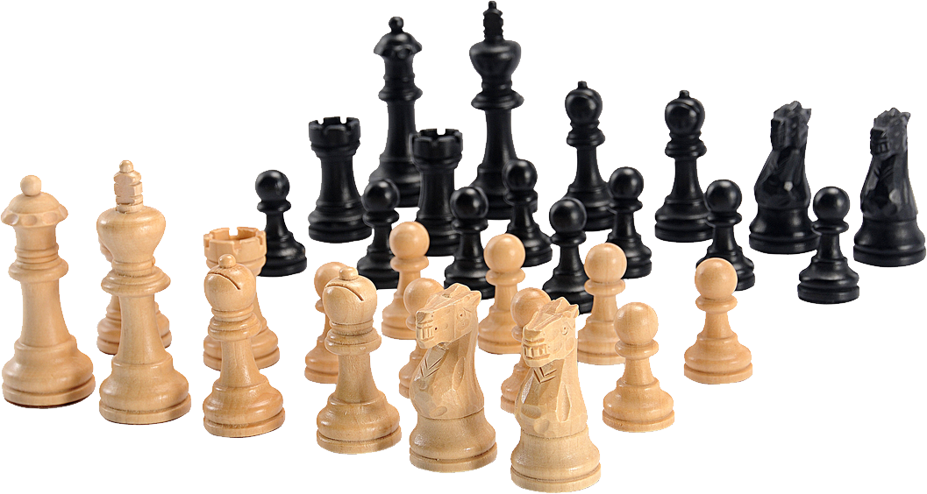

Slide 2
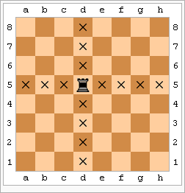
Ход ладьи

Slide 3
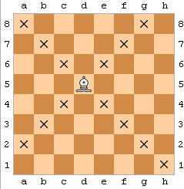
Ход слона

Slide 4
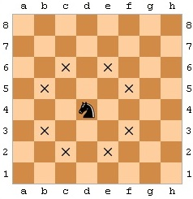
Ход коня

Slide 5
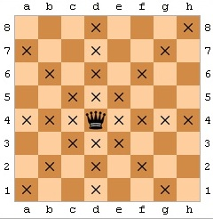
Ход ферзя

Slide 6
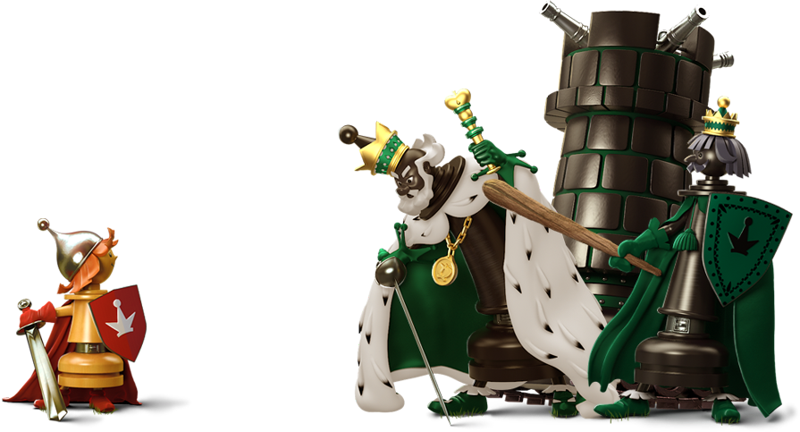
«Пешка»

Slide 7
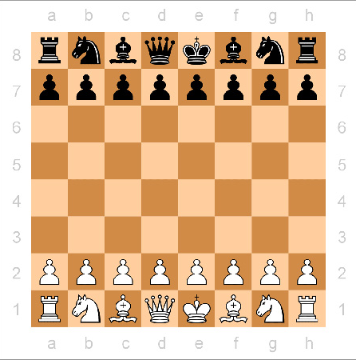

Slide 8
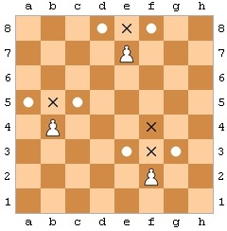
Ход пешки

Slide 9
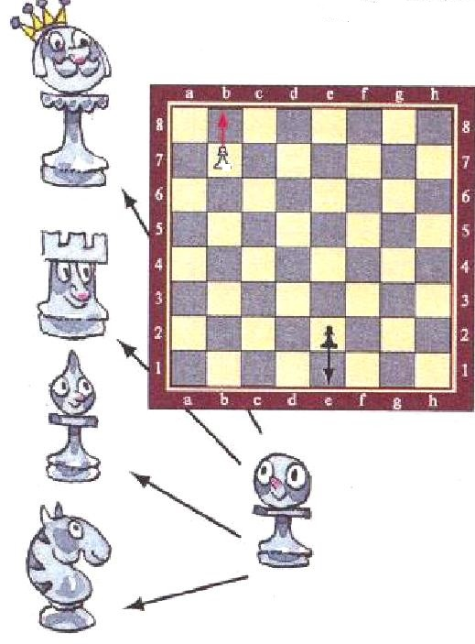
Превращение пешки

Slide 10
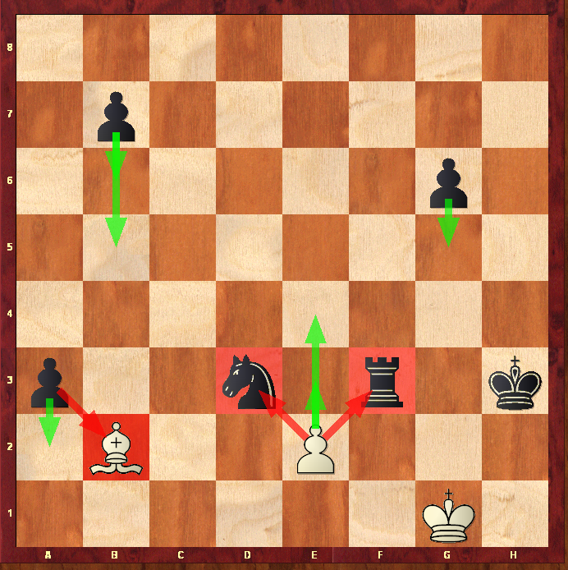
Взятие

Slide 11
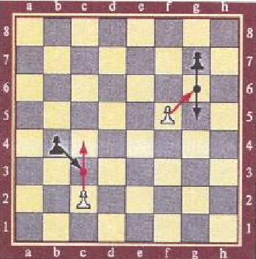
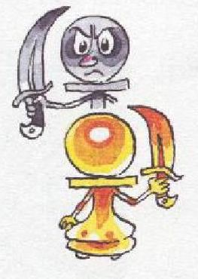
Взятие на проходе

Slide 12
Дидактическое задание
«Один в поле воин»
Белая пешка должна побить все черные фигуры, беря каждым ходом по фигуре

Slide 13
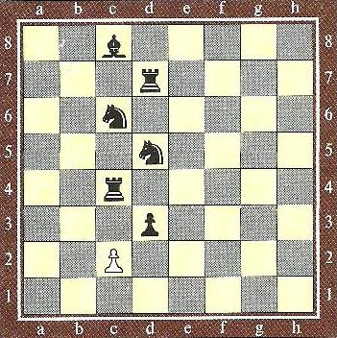

Slide 14
Дидактическое задание
«Лабиринт»
Проберись пешкой к ракете

Slide 15
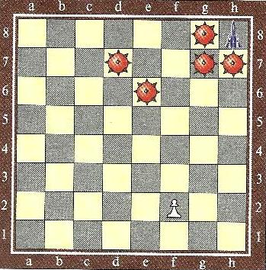

Slide 16
